Slide 1
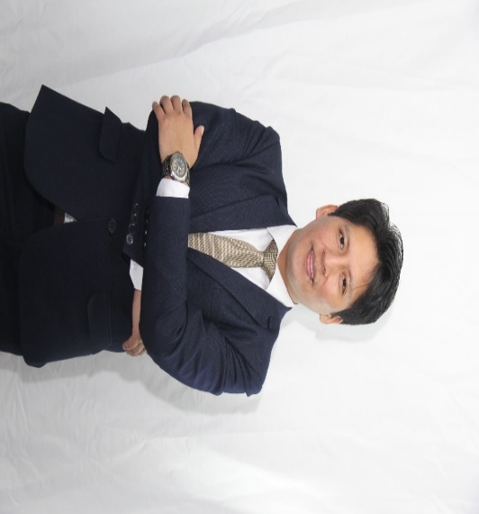
Casos Prácticos y Jurisprudencia en los Delitos Cometidos por Funcionarios Públicos. LA INVESTIGACIÓN PREPARATORIA EN ESTADOS DE EMERGENCIA: EL ROL DEL MINISTERIO PÚBLICO
Ponente: Sergio Emerson Chávez Panduro

Slide 2
Derecho a la Libertad de Transito
Estado de Emergencia
Es un estado de excepción que permite la restricción de ciertos derechos ante determinadas situaciones que perturban la paz o el orden interno o en caso de catástrofes o graves circunstancias que afecten la vida de la nación.

Slide 3
El concepto de estado de emergencia denomina a un escenario excepcional que afecta a una nación, como ser: el acontecimiento de un hecho único, una catástrofe natural, amenaza de guerra externa o interna, invasión, perturbación del orden, epidemias o brotes de enfermedades graves, entre otros, por el cual el gobierno en ejercicio y su máxima autoridad ejecutiva deciden restringir o suspender algunos derechos esenciales de manera parcial o total para garantizar el orden, o en su defecto para evitar que la situación crítica se extienda y desate un caos aún mayor.
Estado de Emergencia

Slide 4
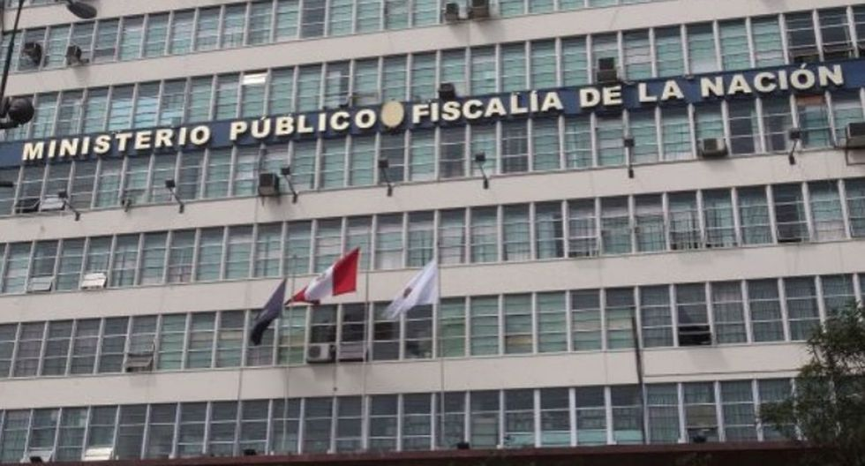
El Ministerio Público en Situaciones de Emergencia

Slide 5
Ministerio Público garantiza atención de fiscales frente a estado de emergencia

Slide 6
Fiscalías que ven casos de Violencia contra la Mujer e integrantes del Grupo Familiar.
Fiscalías que están atendiendo en Estado de Emergencia son:
Fiscalías que se encuentran de Turno

Slide 7
El Ministerio Público en situación Alerta
Finalmente, la comunicación señala que todos “los fiscales de todos los niveles y especialidades a nivel nacional” vienen cumpliendo la situación de alerta decretada por el presidente de la República, Martín Vizcarra, poniendo su disposición “frente a cualquier contingencia”

Slide 8
¿Y las Fiscalías Especializadas
En Delitos de Corrupción
De Funcionarios?

Slide 9
Fuente El Comercio
Desde el inicio del estado de emergencia a nivel nacional por el COVID-19, la fiscalía anticorrupción ha detectado 32 casos de funcionarios públicos que habrían cometido delitos aprovechando sus cargos en medio de la pandemia.

Slide 10
El coordinador nacional anticorrupción, fiscal superior Omar Tello detalló a El Comercio que entre estos está el caso de un suboficial de la Policía en Arequipa, quien solicitó dinero a un ciudadano para devolverle su vehículo. Otro, es el del fiscal adjunto provincial Xavier Rezabal Falcón atrapado en Huaura con S/500 que le habría pedido a la esposa de un detenido para favorecerlo. A este fiscal ya se le dictó 18 meses de prisión preventiva. Además de él, hay otros 17 detenidos en flagrancia.

Slide 11
¿Qué Delitos se pueden cometer
En el Estado de Cuarentena?

Slide 12
Atentado contra la Autoridad o Funcionario. (Art. 365° CP)
Violencia contra la Autoridad para impedir el ejercicio de sus Funciones. (Art. 366°)
Resistencia o desobediencia a la autoridad (Art. 368° CP)
Propagación de Enfermedad Peligrosa o Contagiosa. (Art. 289 CP)
Delitos

Slide 13
CONCUSIÓN (ART. 382° CÓDIGO PENAL)
COLUSIÓN SIMPLE AGRAVADA (ART. 384° CÓDIGO PENAL)
PECULADO DE USO (ART. 388° CÓDIGO PENAL)
COHECHO PASIVO PROPIO EN EL EJERCICIO DE LA FUNCIÓN POLICIAL (ART. 395°- A)
COHECHO ACTIVO GENÉRICO (ART.397° CÓDIGO PENAL)
COHECHO ACTIVO EN EL AMBITO DE LA FUNCIÓN POLICIAL (ART. 398-A)
NEGOCIACIÓN INCOMPATIBLE O APROCHAMIENTO INDEBIDO DEL CARGO
DELITOS

Slide 14
Titular de la Acción Penal
Tiene al Carga de la Prueba
Defensor de la Legalidad
Defensor de la Sociedad
Ministerio Público la Luz que nunca se apaga

Slide 15
ETAPAS EN LA QUE PARTICIPA
EL MINISTERIO PÚBLICO

Slide 16
ETAPAS DEL NUEVO PROCESO PENAL
ETAPA INV. PREPARATORIA
ACTOS URGENTES E INAPLAZABLES
MINISTERIO PÚBLICO TIENE LA CARGA DE LA PRUEBA
DILIGENCIAS PRELIMINARES
ETAPA INTERMEDIA
JUEZ DE GARANTIAS
ETAPA DE FILTRO PROCESAL
JUICIO ORAL
JUEZ DE JUZGAMIENTO
TÉCNICAS DE LITIGACIÓN ORAL

Slide 17
MINISTERIO PÚBLICO

Slide 18
1.- EL Ministerio Público es el titular del ejercicio de la Acción Penal en los delitos y tiene el deber de la carga de la prueba . Asume la conducción de la investigación desde su inicio.
2.- El Ministerio Público esta obligado a actuar con objetividad, indagando los hechos constitutivos de delitos.
3.- Los actos de investigación que practica el Ministerio Público o la Policía Nacional no tienen carácter jurisdiccional
4.- El Ministerio Publio en el ejercicio de sus funciones debe tener en cuenta la organización administrativa y funcional de la Policía Nacional de conformidad con sus leyes y reglamentos
Titular de la Acción Penal
(Art.60)

Slide 19
El Ministerio Público es el titular del ejercicio de la acción penal. Actúa de oficio, a instancia de la víctima, por acción popular o por noticia policial.
El Fisca conduce desde su inicio la investigación del delito. Con tal propósito la Policía Nacional está obligada a cumplir los mandatos del Ministerio Público en el ámbito de su función
MINISTERIO PÚBLICO
(Art. 60 CPP)
Funciones

Slide 20
1.- El Fiscal actúa en el proceso penal con independencia de criterio. Adecua sus actos a un criterio objetivo, rigiéndose únicamente por la Constitución y la Ley, sin perjuicio de las Directivas o instrucciones de carácter general que el emita el Fiscal de La Nación.
2.- Conduce la Investigación Preparatoria. Practicará u ordenará practicar los actos de investigación que correspondan
3.- Interviene permanentemente en todo el desarrollo del proceso m. Tiene legitimación para interponer los recursos y medios de impugnación que la ley establece.
45.- Está obligado a apartarse del conocimiento de una investigación cuando este incurso en las causales de inhibición establecidas en el artículo 53°
Atribuciones y obligaciones
MINISTERIO PÚBLICO
(Art. 61 CPP)

Slide 21
DISPOSICIONES
REQUERIMIENTOS
FISCAL
PROVIDENCIAS
Asistente en Función Fiscal
Proyectar

Slide 22
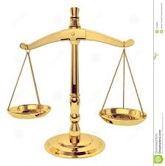
El Ministerio Público formulará sus Disposiciones, Requerimientos y Conclusiones en forma motivada y específica.
Procederá oralmente en la audiencia y en los debates, y por escrito en los demás casos.
Disposiciones y requerimientos
(Art. 64 CPP)

Slide 23
1.- En caso de inconcurrencia a una citación debidamente notificada bajo apercibimiento, el Ministerio Público dispondrá la conducción compulsiva del omiso por la Policía Nacional.
2.- Realizada la diligencia cuya frustración motivó la medida, o en todo caso, antes de que trascurran 24 horas de ejecutada la orden de fuerza. El fiscal dispondrá su levantamiento, bajo responsabilidad.
El Poder Coercitivo:
Art. 66 del NCPP

Slide 24
POLICIA NACIONAL DEL PERÚ

Slide 25
LA POLICIA NACIONAL DEL PERÚ
La Policía Nacional en su función de investigación debe, inclusive por propia iniciativa, tomar conocimiento de los delitos y dar cuenta inmediata al Fiscal, sin perjuicio de realizar las diligencias de urgencia e imprescindibles para impedir sus consecuencias, individualizar a sus autores y partícipes, reunir y asegurar los elementos de prueba que puedan servir para la aplicación de la Ley penal. Similar función desarrollará tratándose de delitos dependientes de instancia privada o sujetas a ejercicio privado de la acción penal
ART. 67° C.P

Slide 26
ATRIBUCIONES DE LA POLICIA NACIONAL DEL PERÚ
(Art.68° C.P)
a) Recibir las denuncias escritas o sentar el acta de las verbales, así como tomar declaraciones a los denunciantes.
b) Vigilar y proteger el lugar de los hechos a fin de que no sean borrados los vestigios y huellas del delito.
c) Practicar el registro de las personas, así como prestar el auxilio que requieran las víctimas del delito.
d) Recoger y conservar los objetos e instrumentos relacionados con el delito, así como todo elemento material que pueda servir a la investigación.
e) Practicar las diligencias orientadas a la identificación física de los autores y partícipes del delito.
f) Recibir las declaraciones de quienes hayan presenciado la comisión de los hechos.
g) Levantar planos, tomar fotografías, realizar grabaciones en video y demás operaciones técnicas o científicas

Slide 27
ATRIBUCIONES DE LA POLICIA NACIONAL DEL PERÚ
h) Capturar a los presuntos autores y partícipes en caso de flagrancia, informándoles de inmediato sobre sus derechos.
Asegurar los documentos privados que puedan servir a la investigación.
En este caso, de ser posible en función a su cantidad, los pondrá rápidamente a disposición del Fiscal para los fines consiguientes quien los remitirá para su examen al Juez de la Investigación Preparatoria. De no ser posible, dará cuenta de dicha documentación describiéndola concisamente. El Juez de la Investigación Preparatoria, decidirá inmediatamente o, si lo considera conveniente, antes de hacerlo, se constituirá al lugar donde se encuentran los documentos inmovilizados para apreciarlos directamente.

Slide 28
ACTIVIDAD
PROCESAL

Slide 29
DIIIGENCIAS
PRELIMINARES
(Art. 330° CPP)

Slide 30
Las Diligencias Preliminares tienen por finalidad inmediata realizar los actos urgentes o inaplazables destinados a determinar si han tenido lugar los hechos objeto de conocimiento y su delictuosidad, así como asegurar los elementos materiales de su comisión, individualizar a las personas involucradas en su comisión , incluyendo a los agraviados, y, dentro de los límites de la ley, asegurarlas debidamente.
DILIGENCIAS PELIMINARES

Slide 31
El Fiscal al tener conocimiento de un delito de ejercicio público de la acción penal, podrá constituirse inmediatamente en el lugar de los hechos con el personal y medios especializados necesarios y efectuar un examen con la finalidad de establecer la realidad de los hechos y, en su caso, impedir que el delito produzca consecuencia ulteriores y que se altere la escena del delito
Las Diligencias Preliminares

Slide 32
Plazo máximo de
Diligencias Preliminares
(8meses)

Slide 33
Con ello, en la Casación N° 144-2012-Áncash, confirma y precisa su criterio –expuesto en otros pronunciamientos- de que el plazo de las diligencias preliminares “no puede, en los casos más extremos, ser mayor que el plazo máximo previsto para la investigación preparatoria”.

Slide 34
a) Requiera la actuación de una cantidad significativa de actos de investigación
b) Comprenda la investigación de numerosos delitos
c) Involucra una cantidad importante de imputados o agraviados
d) Investiga delitos perpetrados por imputados integrantes o colaboradores de bandas u organizaciones delictivas
e) Demanda la realización de pericias que comportan la revisión de una nutrida documentación o de complicados análisis técnicos
f) necesita realizar gestiones de carácter procesal fuera del país
g) deba revisar la gestión de personas jurídicas o entidades del Estado.
Causas de Complejidad de un Caso

Slide 35
Disposición de Archivo
Disposición de Formalización de Investigación Prepratoria
El Fiscal
Puede decidir
Término de las Diligencias Preliminares

Slide 36
La Investigación
Preparatoria

Slide 37
El hecho no constituye delito.
No es justificable penalmente
Se presenta causas de extinción previstas en la Ley
Procede el Archivo
Art. 334° CPP

Slide 38
FORMALIZACIÓN DE
INVESTIGACIÓN
PREPARATORIA

Slide 39
Si la denuncia, del informe policial o de las diligencias preliminares que realizó, aparecen indicios reveladores de la existencia de un delito, que la acción penal no ha prescrito, que se ha individualizado al imputado y que, si fuera el caso, se han satisfecho los requisitos d procedibilidad, dispondrá la formalización de la investigación Preparatoria
ART. 336°
CPP

Slide 40
Estándares de Sospecha

Slide 41
a) Para iniciar diligencias preliminares solo se exige elementos de convicción que sostengan una “sospecha inicial simple”
. b) Para formalizar la investigación preparatoria se necesita “sospecha reveladora”.
c) para acusar y dictar el auto de enjuiciamiento se precisa “sospecha suficiente”.
d) para proferir auto de prisión preventiva se demanda “sospecha grave”. (Actualmente Sospecha Fuerte)
e) La sentencia condenatoria requiere elementos de prueba más allá de toda duda razonable.

Slide 42
Plazo de las Investigaciones

Slide 43
El plazo de las diligencias Preliminares es de sesenta días, salvo que se produzca la detención de una persona. No obstante ello, el fiscal podrá fijar un plazo distinto
El caso podría ser declarado complejo, siempre y cuando existan las causales de complejidad de un Proceso.
Plazo

Slide 44
Que, el plazo de veinte días le corresponde a la fase de diligencias preliminares; la cual no forma parte del plazo que se señala para la segunda fase denominada de la investigación preparatoria: esto es porque cada una de ellas persigue una finalidad distinta; pues, las diligencias preliminares son para concluir si se formaliza o no denuncia; siendo así, si el Fiscal se excede del plazo en las diligencias preliminares, se somete a un tipo de control. De otro lado, quien se considere afectado por una excesiva duración de las diligencias preliminares, solicitará al Fiscal le dé término y dicte la disposición que corresponda; a fin de no afectar el derecho al plazo razonable que constituye una garantía fundamental integrante del debido proceso.
[Casación 66-2010, Puno]
(Plazos)

Slide 45
¿Cuándo concluye la Investigación Preparatoria

Slide 46
La investigación preparatoria concluye cuando se notifica a las partes con la disposición de conclusión de la investigación, por cuanto el acto de notificación es la situación que desencadena la finalización del cómputo del plazo.

Slide 47
Sala Penal Nacional de Apelaciones especializada en delitos de corrupción de funcionarios, en su Resolución N° 5, emitida el 30 de enero de 2018.

Slide 48
Cuatro criterios sobre el momento que debe entenderse por concluida la investigación preparatoria:
Cuando materialmente vence el plazo legal,
Cuando el fiscal dicta la disposición de conclusión o cuando el juez dicta el auto que ordena la conclusión de la investigación, previa audiencia de control de plazo;
Cuando se comunica al juez la disposición de conclusión; y,
Cuando se notifica a las partes con la disposición de conclusión.

Slide 49
COVID-19 NO VENCERAS
MIS GANAS DE SEGUIR
APRENDIENDO

Slide 50
#YoMeQueEnCasa
#FUERZA PERÚ

Slide 51
GRACIAS COLEGIO DE ABOGADOS DEL CALLAO
GRACIAS TOTALES

